Slide 1
Pensamiento Comercial
Sesión 1
Notes:
2 min. El instructor introduce el nombre del módulo y el título de la microcredencial. Insiste en que los alumnos debieron haber leído el contenido antes de la sesión.

Slide 2
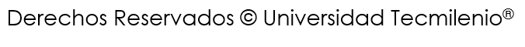
Agenda del día
Tema 1. Actitud y mentalidad de servicio
Actividad 1: Un momento para respirar
Tema 2. Calidad en la atención al cliente
Actividad 2: Capturando el instante
Tema 3. La imagen que transmitimos al cliente
Actividad 3: La mejor versión de ti mismo
Notes:
35 min. – de toda la actividad.
El instructor lee con los participantes las instrucciones y se asegura de que las comprendan y no queden dudas. Como instructor, puedes decidir repasar todas las instrucciones antes de comenzar la actividad o avanzar por etapas.

Slide 3



Recomendaciones para la sesión
Cámara abierta y coloca tu nombre.
Reduce distracciones.
Participación activa.
Notes:
1 min. Dar las siguientes recomendaciones para una mejor sesión, fomentando, sobre todo, la participación activa durante la sesión.

Slide 4

Tema 1. Actitud y mentalidad de servicio
Actividad 1: Un momento para respirar
Instrucciones
La autorregulación, también percibida como control, es una fortaleza de carácter muy importante dentro de la psicología positiva. Este concepto implica regular lo que uno siente y hace, ser disciplinado, así como mantener un control sobre los apetitos y, especialmente, sobre las emociones.
En la actualidad vivimos situaciones muy estresantes que provocan que nuestra reacción instintiva y natural ante ellas sea estallar en ira, pero las consecuencias de este comportamiento no solo se quedan en nosotros, sino que también pueden llegar a afectar a terceros.
Notes:
35 min. – de toda la actividad.
El instructor lee con los participantes las instrucciones y se asegura de que las comprendan y no queden dudas. Como instructor, puedes decidir repasar todas las instrucciones antes de comenzar la actividad o avanzar por etapas.

Slide 5
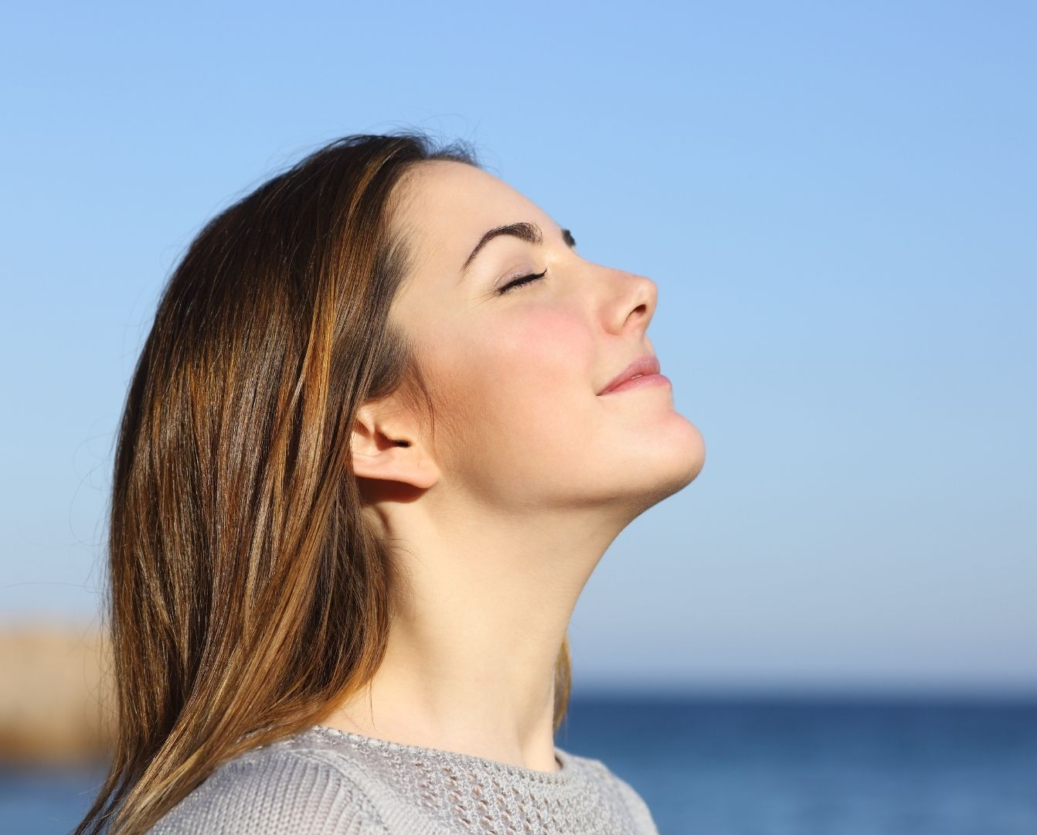
…Continuación
A continuación, se presenta un ejercicio que te ayudará a cultivar la fortaleza de autorregulación:
1. Toma 2 minutos de tu tiempo, siéntate en un lugar cómodo donde no haya mucho ruido que te pueda distraer.
2. Escucha música de relajación (crea tu propio ambiente de meditación).
3. Comienza a respirar y exhalar por nariz. Trata que tu respiración y exhalación duren el mismo tiempo.
4. Fija tu mente en tu respiración, en cómo entra y sale el aire de tu cuerpo.
Te recomendamos que si durante este periodo algún pensamiento de “olvide algo en la oficina”, “más tarde tengo que hacer tal actividad”, etc. llega a tu mente, solo déjalo pasar y regresa a tu concentración en tu respiración.
Notes:
35 min. – de toda la actividad.
El instructor lee con los participantes las instrucciones y se asegura de que las comprendan y no queden dudas. Como instructor, puedes decidir repasar todas las instrucciones antes de comenzar la actividad o avanzar por etapas.

Slide 6
Reflexión
¿Qué sucede en las relaciones cuando dejas de culpar a los demás por tus pensamientos y emociones?
¿Cuáles son las consecuencias interpersonales y de salud física y mental cuando no tienes bajo control lo que piensas o sientes?
Con el tiempo, el proceso de trabajo va enfermando a las personas. ¿Qué acciones puedes llevar a cabo para prevenir las consecuencias negativas en tu salud?
Notes:
5 min.
El instructor guía a los participantes a que compartan lo que identificaron en la actividad, una impresión general.
Nota: Si son más de 10 participantes, haz grupos pequeños de 4 personas para que compartan ahí y todos tengan oportunidad.

Slide 7
Comparte
Notes:
5 min.
El instructor guía a los participantes a que compartan lo que identificaron en la actividad, una impresión general.
Nota: Si son más de 10 participantes, haz grupos pequeños de 4 personas para que compartan ahí y todos tengan oportunidad.

Slide 8
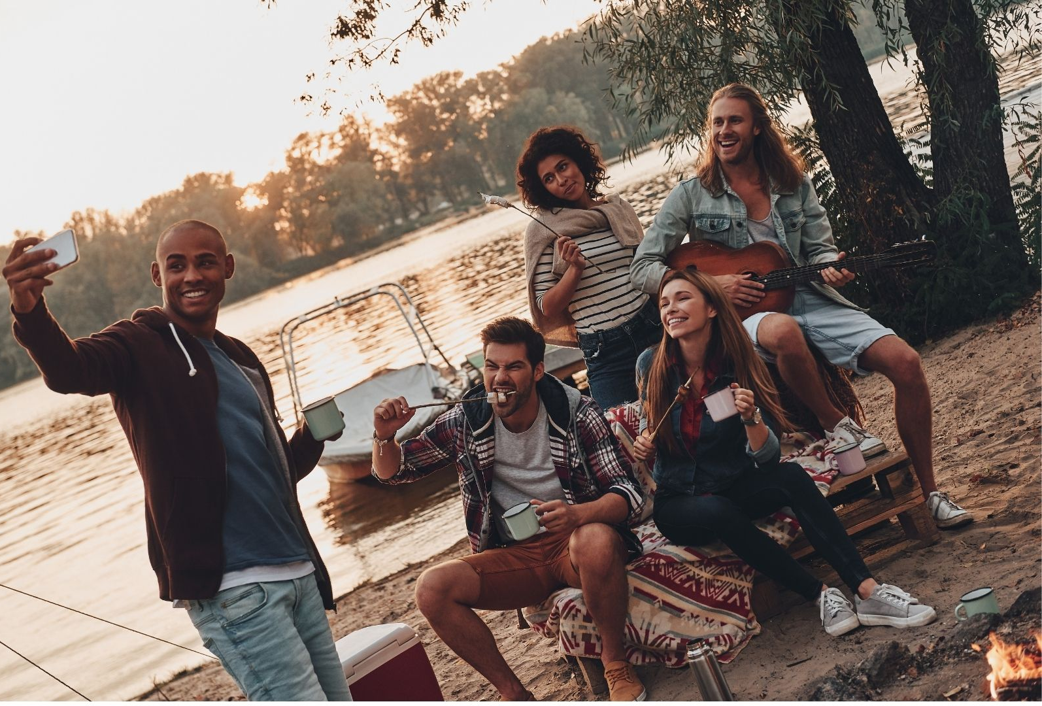
Tema 2. Calidad en la atención al cliente
Actividad 2: Capturando el instante
Instrucciones
Existen muchas formas de propiciar que las personas que te rodean experimenten emociones positivas, y, aunque no lo creas, esto lo puedes lograr a través de actividades que realizas todos los días. Por ejemplo, tomar fotografías y compartirlas.
Notes:
35 min. – de toda la actividad.
El instructor lee con los participantes las instrucciones y se asegura de que las comprendan y no queden dudas. Como instructor, puedes decidir repasar todas las instrucciones antes de comenzar la actividad o avanzar por etapas.

Slide 9
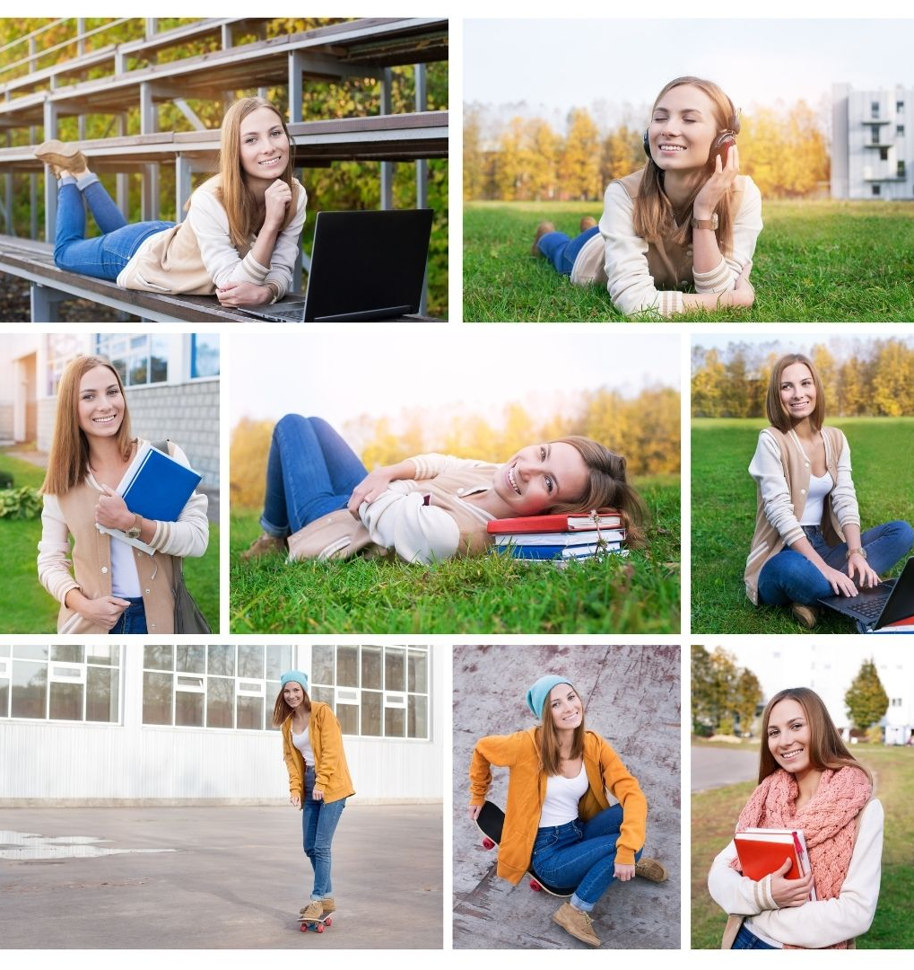
…Continuación
Haz lo siguiente:
Todos los días toma una o dos fotografías de instantes, cosas o personas que te hayan hecho feliz ese día.
Repite esto durante una semana.
Cuando termine la semana, haz un collage con las fotografías que tomaste.
Analiza las fotografías e identifica qué es lo que te hace feliz usualmente.
Notes:
35 min. – de toda la actividad.
El instructor lee con los participantes las instrucciones y se asegura de que las comprendan y no queden dudas. Como instructor, puedes decidir repasar todas las instrucciones antes de comenzar la actividad o avanzar por etapas.

Slide 10
Reflexión
¿Qué momentos te han dado mayor felicidad? ¿Fueron momentos o personas? ¿A qué lo atribuyes?
¿De qué te sirve conocer y establecer claramente qué te hace feliz?
¿Cómo puedes descubrir lo que hace feliz a la persona que amas? ¿Qué puedes hacer para crear felicidad en los demás, aunque no tengas una relación personal con ellos?
Notes:
5 min.
El instructor guía a los participantes a que compartan lo que identificaron en la actividad, una impresión general.
Nota: Si son más de 10 participantes, haz grupos pequeños de 4 personas para que compartan ahí y todos tengan oportunidad.

Slide 11
Comparte
Notes:
5 min.
El instructor guía a los participantes a que compartan lo que identificaron en la actividad, una impresión general.
Nota: Si son más de 10 participantes, haz grupos pequeños de 4 personas para que compartan ahí y todos tengan oportunidad.

Slide 12
Tema 3. La imagen que transmitimos al cliente
Actividad 3: La mejor versión de ti mismo
Instrucciones
Imagina que dentro de 20 años has crecido en todas las áreas o maneras que te gustaría crecer y las cosas te han salido tan bien como te las imaginaste.
¿Cómo es esa mejor versión de ti mismo?
¿Qué hace él o ella cotidianamente?
¿Qué dicen los demás acerca de él o ella?
No es necesario que compartas este escrito, ya que el objetivo de esta reflexión es enfocarse en la experiencia que viviste mientras reflexionabas en esa mejor versión posible de ti mismo.
Notes:
35 min. – de toda la actividad.
El instructor lee con los participantes las instrucciones y se asegura de que las comprendan y no queden dudas. Como instructor, puedes decidir repasar todas las instrucciones antes de comenzar la actividad o avanzar por etapas.

